Slide 1
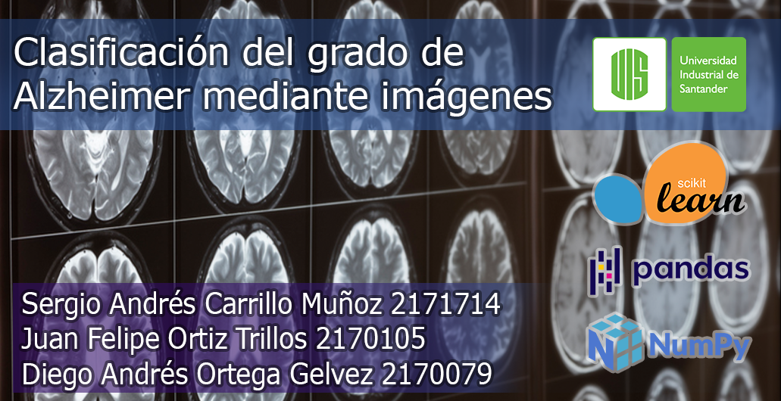

Slide 2

Alzheimer
La enfermedad de Alzheimer es la forma más común de demencia entre las personas mayores. La demencia es un trastorno cerebral que afecta gravemente la capacidad de una persona de llevar a cabo sus actividades diarias.
El Alzheimer comienza lentamente. Primero afecta las partes del cerebro que controlan el pensamiento, la memoria y el lenguaje.
Las personas con el mal pueden tener dificultades para recordar cosas que ocurrieron en forma reciente o los nombres de personas que conocen.

Slide 3
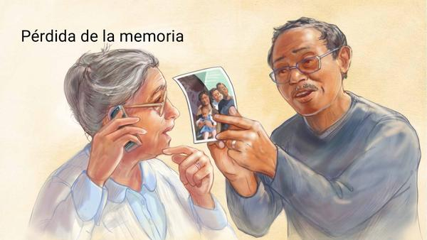
Con el tiempo, los síntomas del Alzheimer empeoran. Las personas pueden no reconocer a sus familiares. Pueden tener dificultades para hablar, leer o escribir. Pueden olvidar cómo cepillarse los dientes o peinarse el cabello. Más adelante, pueden volverse ansiosos o agresivos o deambular lejos de su casa. Finalmente, necesitan cuidados totales.
El Alzheimer suele comenzar después de los 60 años. El riesgo aumenta a medida que la persona envejece. El riesgo es mayor si hay personas en la familia que tuvieron la enfermedad.
Ningún tratamiento puede detener la enfermedad. Sin embargo, algunos fármacos pueden ayudar a impedir por un tiempo limitado que los síntomas empeoren.

Slide 4
POR QUÉ DECIDIMOS REALIZAR ESTE PROYECTO?

Slide 5
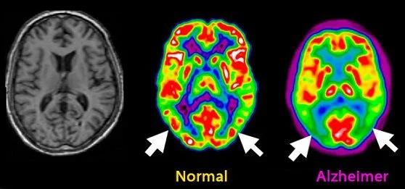
Se escogió este proyecto debido a la gran utilidad que puede tener en el campo especializado.
Al reconocer en qué etapa se encuentra la persona, se pueden recomendar cierto tipo de medicamentos, aunque es verdad que hasta el momento no tiene cura, sí existen fármacos que ayudan a retrasar los síntomas

Slide 6
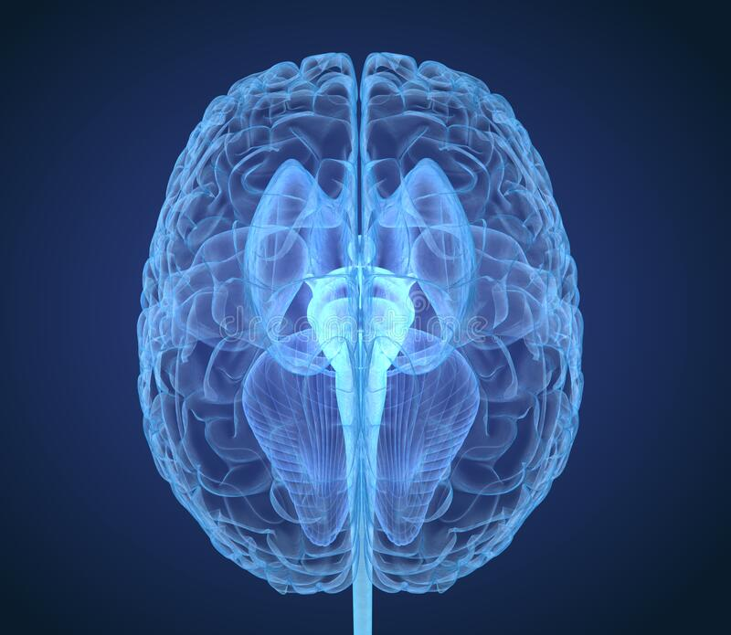
Objetivos
Realizar una clasificación de las imágenes recolectadas para identificar el estado actual de los pacientes verificando el nivel de demencia, en pocas palabras, el estado de la enfermedad
Encontrar el mejor estimador para la clasificación
Concluir acerca de la efectividad de los métodos empleados.

Slide 7
Qué problemas u obstáculos hemos visto?

Slide 8
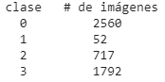
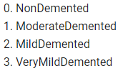
En nuestro dataset la clase marcada en el código como 1, tiene solo 64 imágenes que pertenecen a la clase de Alzheimer moderado, por lo cual en la parte de train solo se le pasan 52 entonces el factor rondaría entre 80% para train y 20% para test.
Este es un problema ya que el programa, lo más probable es que tenga una efectividad menor para esta clase.

Slide 9
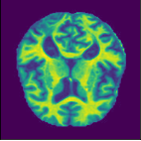
Data augmentation
Efecto espejo
Rotación diferentes ángulos
Para solucionar el problema de desbalanceo de clases usamos los siguientes métodos para aumentar la cantidad de imágenes:

Slide 10
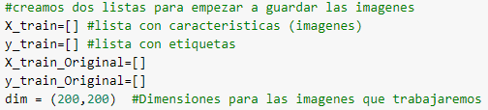
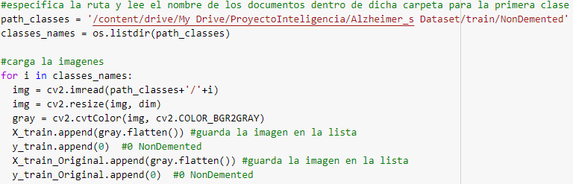
Carga de imágenes Train
Se crearán 2 listas, en una se guardarán las imágenes originales del dataset y en la otra el resultado del data augmentation más las imágenes originales.

Slide 11
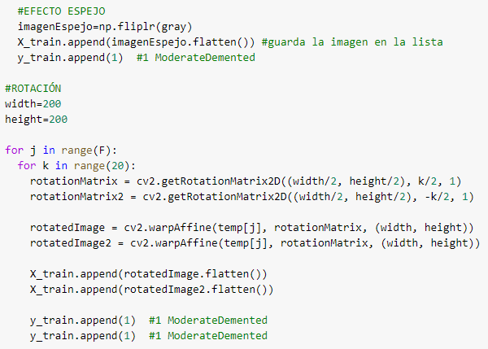
Carga de imágenes Train
En la clase ModerateDemented (clase 1) se tenía el problema que la cantidad de imágenes disponibles era solo de 52, por esta razón para esta clase usamos los métodos de aumento de datos que se explicaron anteriormente.
Para el efecto espejo se hizo uso de la función np.fliplr y una matriz de rotación para el caso de la rotación a diferentes ángulos.

Slide 12
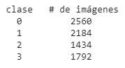
Al finalizar de cargar las 4 clases de nuestro dataset y aplicar los métodos de data augmentation en las clases que fuera necesario obtenemos los siguientes resultados:
Clases
Originales
Data augmentation

Slide 13
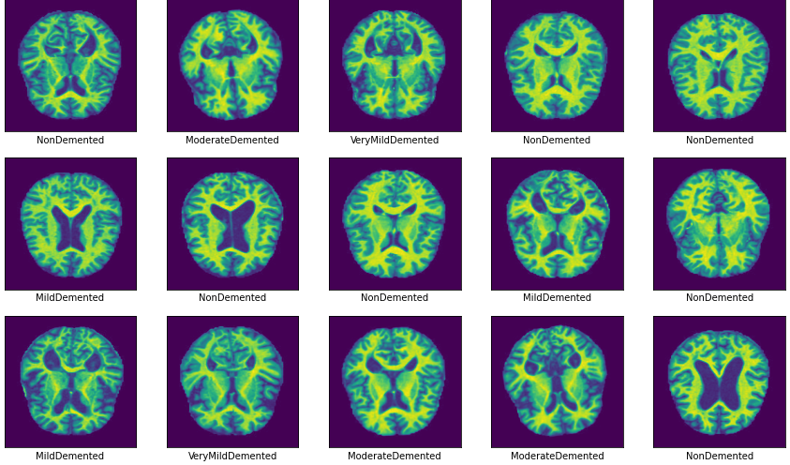
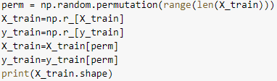
Permutación y visualización
Realizamos una permutación a los datos para poder trabajar posteriormente con los estimadores, también se visualiza un poco del contenido del dataset que vamos a trabajar.

Slide 14
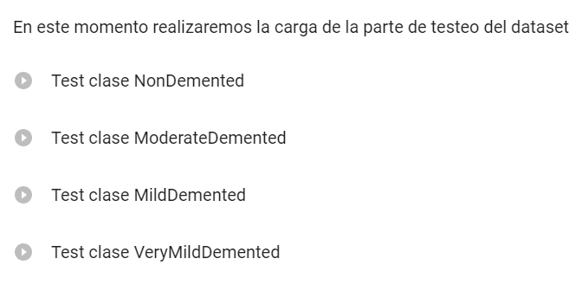
Carga de imágenes Test
A continuación se realizar el mismo proseso de cargar las imágenes de cada clase y permutación de los vectores pero en esta ocasión a las correspondientes a la parte de test.

Slide 15
Estimadores Utilizados y su comparación

Slide 16
Gaussian NB

Slide 17
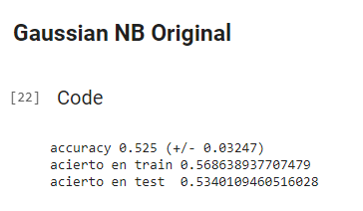
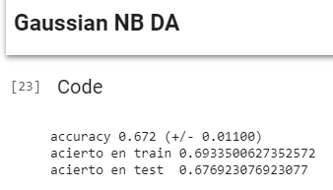
El primer estimador utilizado sería el Gaussian NB que no tiene un accuracy esperado y mejoró, aunque poco, con la realización del data augmentation.

Slide 18
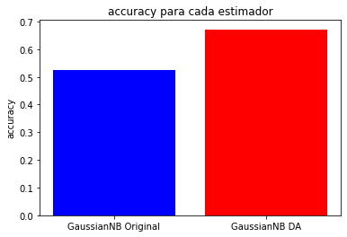
Gráfica

Slide 19
SVC

Slide 20
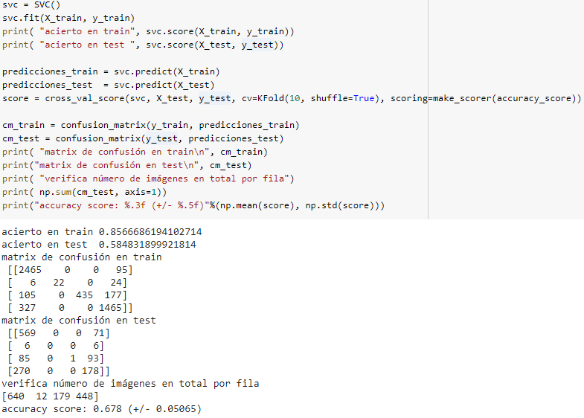
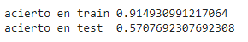
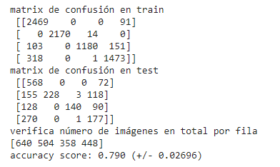
Quisimos realizar un entrenamiento con el estimador mencionado para revisar su comportamiento y nos dio un puntaje aceptable pero lo más importante aquí es la matriz de confusión.
Datos Originales
Datos Aumentados

Slide 21
Decision tree

Slide 22
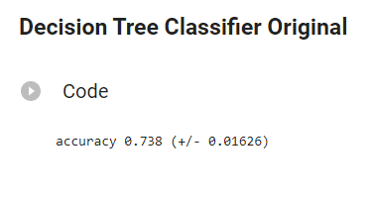
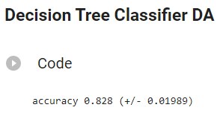
Este estimador ya tiene una mayor precisión y vemos que los datos aumentados están sirviendo para aumentar aún más el accuracy obtenido por los datos originales.

Slide 23
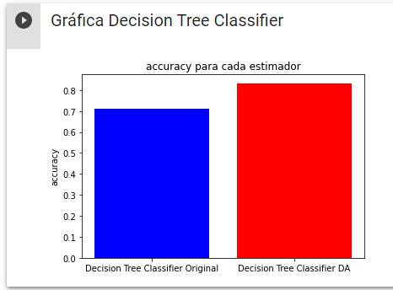
Gráfica

Slide 24
Random Forest Classifier

Slide 25
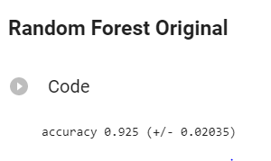
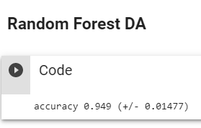
Quisimos realizar un entrenamiento con el estimador mencionado para revisar su comportamiento y nos dio un puntaje bastante alto teniendo en cuenta la cantidad de imágenes para unas clases y con el aumento de datos tiene un aleve mejora, hasta el momento el mejor estimador para este proyecto.

Slide 26
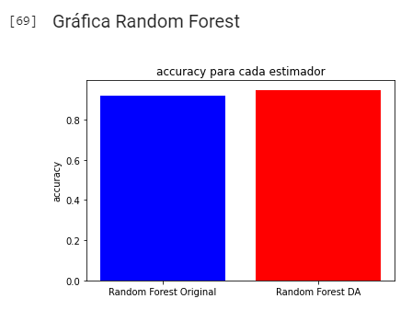
Gráfica

Slide 27
Pipeline

Slide 28
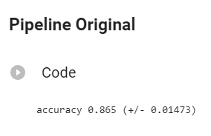
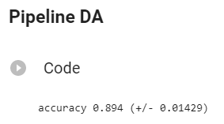
Por último tenemos el estimador pipeline que no varía mucho con los métodos aplicados y es bastante efectivo.

Slide 29
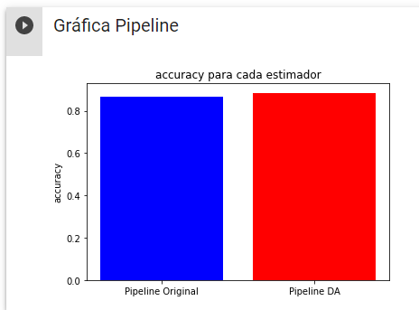
Gráfica

Slide 30
Redes Neuronales

Slide 31
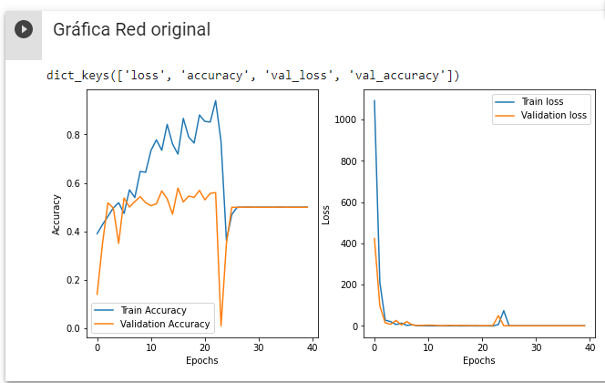
Gráfica

Slide 32
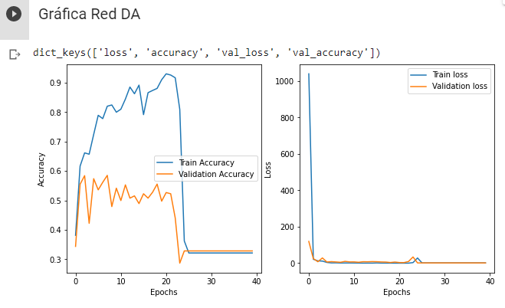
Gráfica

Slide 33
El modelo tuvo un bajón de precisión considerable y se mantuvo constante

Slide 34
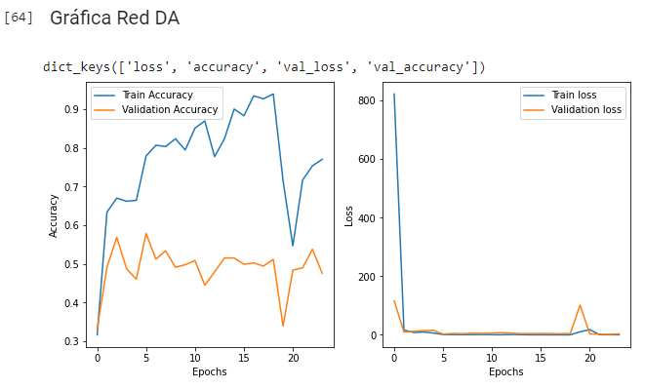
Gráfica

Slide 35
Comparación de todos los estimadores

Slide 36
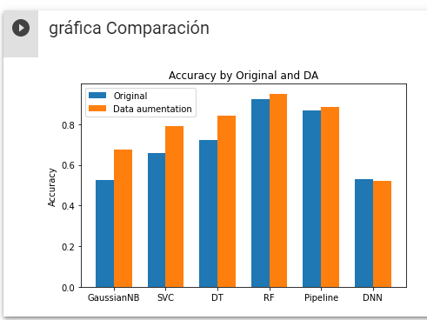

Slide 37
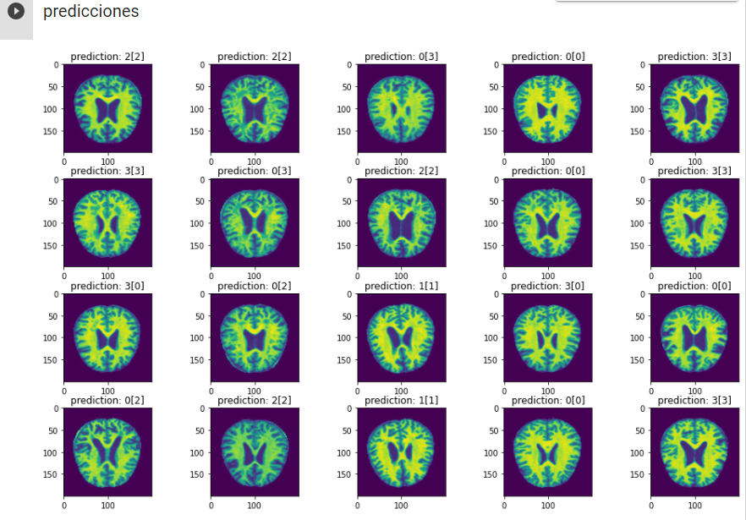

Slide 38
Conclusiones
Como conclusión podemos decir que para este caso de estudio el método de clasificación que mejor resultados obtuvo fue el estimador de Random Forest, además pudimos observar como un método de aumento de datos tuvo un impacto significativo en la efectividad de la clasificación y por ende es una buena práctica en los casos como el nuestro cuando hay escasez de información en alguna clase.
Aunque tuvo una mejora significativa en ciertos estimadores, en cuanto a la red neuronal observamos que sigue siendo mejor utilizando los datos originales y una hipótesis es que las imágenes que utilizamos son imágenes médicas y estas pasan por un cierto cambio que la red neuronal no lo detecta para mejoría sino que tendría la misma precisión o incluso menos de la que se tiene con los datos originales.
Si se desea seguir trabajando con el proyecto una posibilidad que teorizamos más no exploramos, sería recibir las imágenes del dataset, dejar la misma forma(shape) con la que se recolectan y tratar de hacer una red neuronal con diferentes capas y de esta manera tal vez se pueda mejorar la precisión en la red neuronal.

Slide 39
Gracias por su atención!

